Slide 1


Slide 2


Tổng quan về Data warehouse và ETL
Trình bày: Tạ Minh Tùng
SĐT: 0354.610.796

Slide 3


Module Data warehouse & ETL
Nội dung
Data warehouse
ETL
Mục tiêu
Có cái nhìn tổng quan về Data warehouse
Xây dựng 1 data warehouse đơn giản
Hiểu được cách thức hoạt động của ETL
Thực hiện ETL đổ dữ liệu vào Data warehouse đã được xây dựng

Slide 4
NỘI DUNG CHÍNH
Data warehouse
ETL
SQL Server Integration Service
1
2
3
4
5
6

Slide 5


Tổng quan Data Warehouse (1)
Các dữ liệu hoạt động của doanh nghiệp: sản phẩm, bán hàng, mua hàng, tài khoản, khách hàng,… được lưu trữ trong CSDL (thường là CSDL quan hệ)
Các truy vấn trên dữ liệu : select, insert, update, delete
Các báo cáo truy vấn trực tiếp vào dữ liệu hoạt động thông qua chuỗi các câu truy vấn
Chuỗi các câu truy vấn có thể lưu trữ ngay ở CSDL dưới dạng store procedure

Slide 6

Tổng quan Data Warehouse (2)
Vấn đề:
Các câu truy vấn để kết xuất báo cáo thường phải lấy dữ liệu trên nhiều bảng, tổng hợp dữ liệu trên nhiều bản ghi
Truy vấn trực tiếp trên dữ liệu hoạt động của doanh nghiệp
Doanh nghiệp sử dụng nhiều phần mềm khác nhau

Slide 7
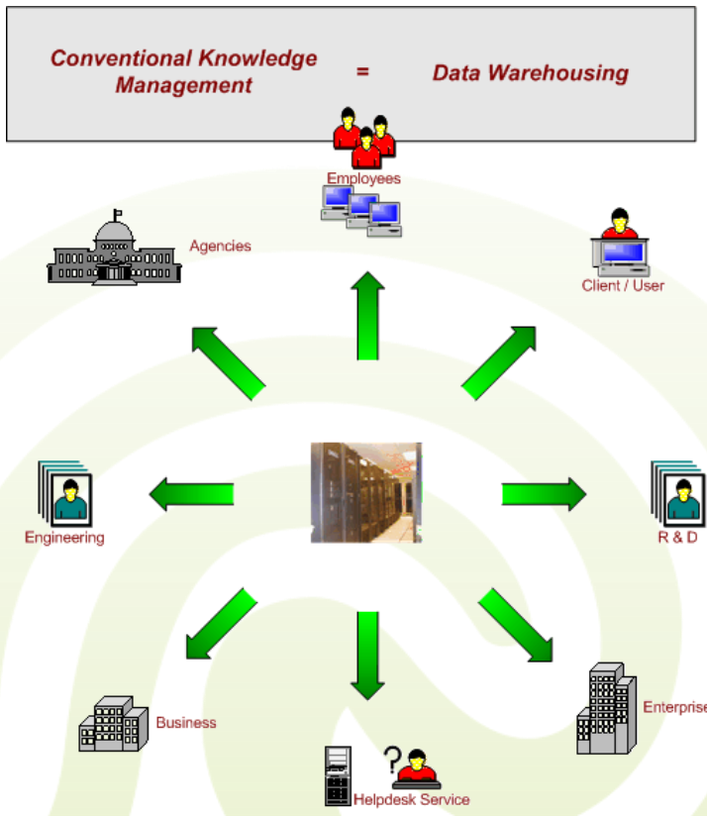
Tổng quan Data Warehouse (3)
Giải pháp:
Tạo CSDL lưu trữ lại kết quả của từng báo cáo
Truy vấn trên CSDL mới này
Data Warehouse:
Kho dữ liệu lớn của một tổ chức
Được thiết kế đặc biệt cho việc lập báo cáo và phân tích
Dữ liệu được tổng hợp từ nhiều nguồn và được đưa vào DWH

Slide 8
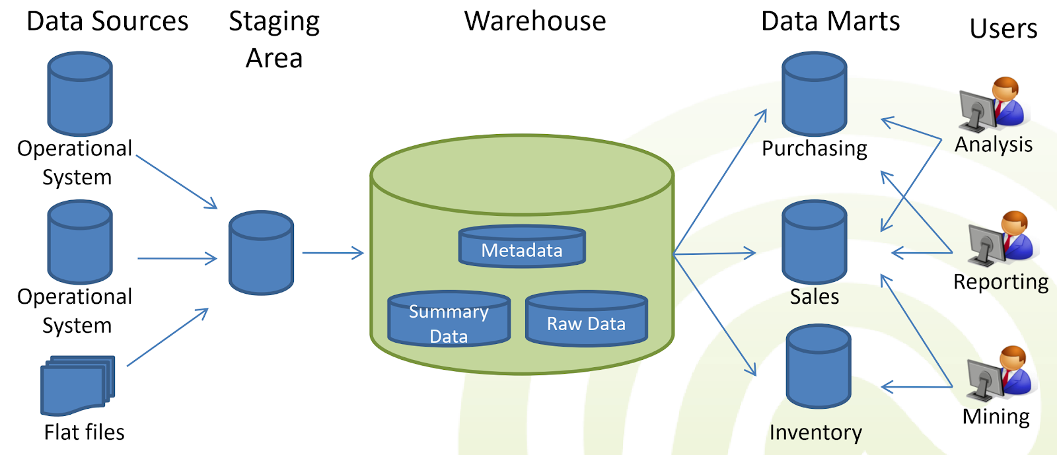
Tổng quan Data Warehouse (4)
Nguồn dữ liệu hoạt động (Operational data store - ODS): Các dữ liệu phục vụ hoạt động hàng ngày của doanh nghiệp như sản phẩm, bán hàng, tài khoản
Vùng Stagging: Chứa các bản copy của dữ liệu được tải vào từ dữ liệu hoạt động
Kho dữ liệu (DWH):
Dữ liệu thô đã được làm sạch
Dữ liệu dẫn xuất (tổ hợp)
Siêu dữ liệu
Vùng thể hiện:
Data Mart, dữ liệu được tổ chức theo mục tiêu của một phòng ban
Công cụ lập báo cáo và xử lý phân tích

Slide 9

Kiến trúc của Data warehouse (1)
Các kiến trúc DW phổ biến trong thực tế
Kiến trúc 2 tầng
Kiến trúc 3 tầng

Slide 10
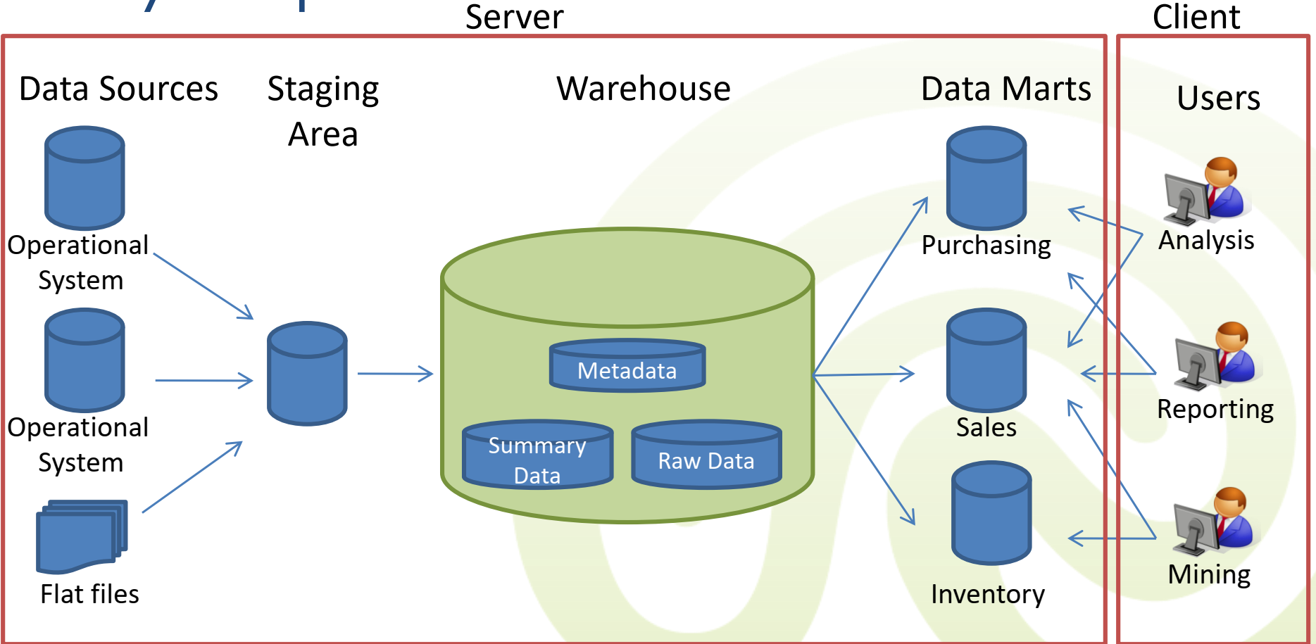
Kiến trúc của Data warehouse (2)
Kiến trúc 2 tầng Client- Server
Thin Client: Server xử lý dữ liệu, client chỉ hiển thị kết quả
Fat Client: Server chỉ cung cấp dữ liệu, các phép toán thực hiện trên client

Slide 11
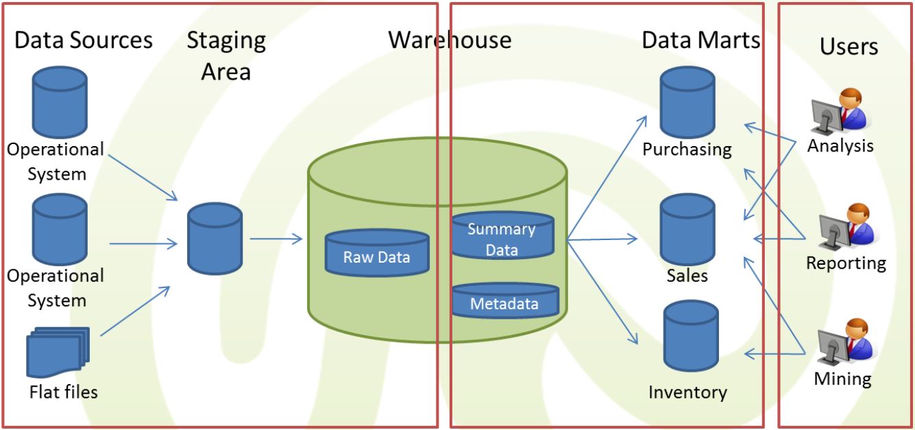
Kiến trúc của Data warehouse (3)
Kiến trúc 3 tầng
Tầng 1: Dữ liệu thô và dữ liệu chi tiết
Tầng 2: Dữ liệu dẫn xuất đã được tổ hợp
Tầng 3: Công cụ báo cáo và phân tích

Slide 12
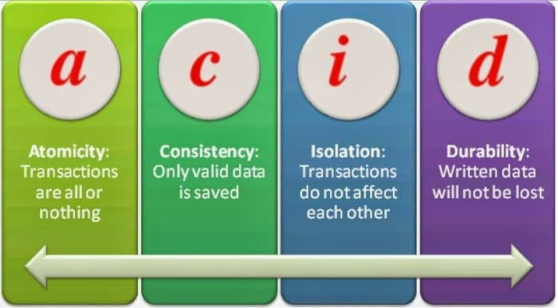
Các đặc tính của Data warehouse
Tính nguyên tử (Atomicity): dữ liệu được tập hợp từ nhiều nguồn khác nhau -> khi tập hợp phải thực hiện làm sạch, sắp xếp, rút gọn dữ liệu
Tính nhất quán (Consistency): chỉ lấy những dữ liệu có ích (các dữ liệu có cùng chủ đề)
Tính cô lập (Isolation): Các dữ liệu truy xuất không bị ảnh hưởng bởi các dữ liệu khác hoặc tác động lên nhau.
Tính bền vững (Durablity): Dữ liệu không thể tạo thêm, xóa hay sửa đổi

Slide 13
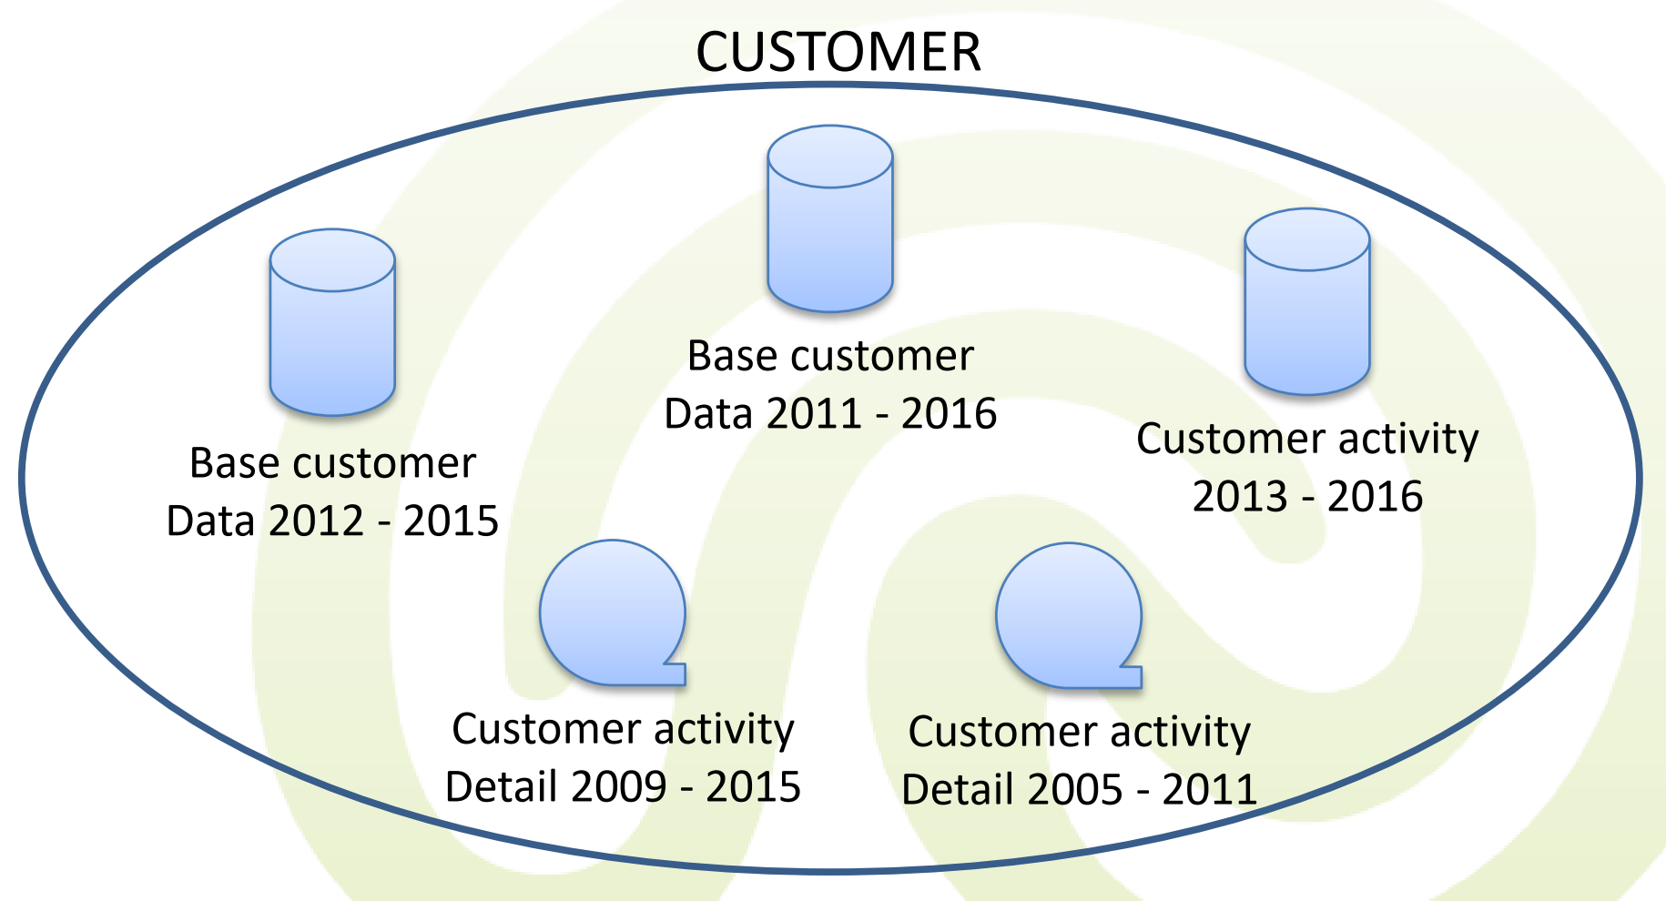
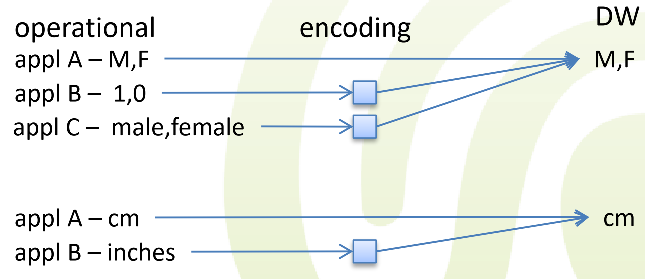
Nguyên lý thiết kế Data warehouse (1)
Hướng chủ đề: Loại bỏ các dữ liệu không hữu ích cho quá trình phân tích
Tính toàn vẹn: Tích hợp dữ liệu từ nhiều nguồn khác nhau vào một định dạng thống nhất

Slide 14
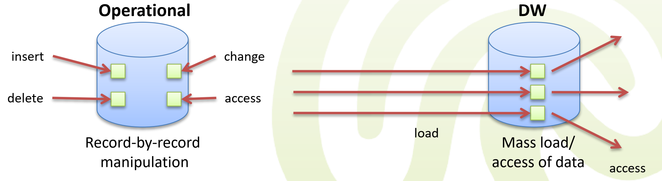
Nguyên lý thiết kế Data warehouse (2)
Tính bất biến: Dữ liệu phải thống nhất theo thời gian (Hạn chế đối đa sửa, xoá) >> phân tích thay đổi theo thời gian.
Giá trị lịch sử: Cung cấp dữ liệu tại các thời điểm khác nhau của một thông tin

Slide 15
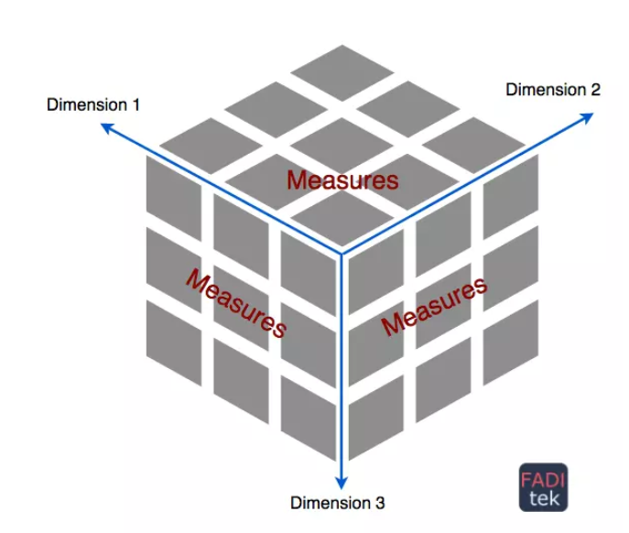
Cấu trúc Data warehouse (1)
Dimension: Các bảng chứa dữ liệu về các tiêu chí đánh giá
Fact/Measure: Các bảng chứa dữ liệu định lượng cho các tiêu chí

Slide 16
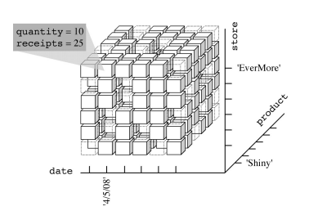
Cấu trúc Data warehouse (2)
Ví dụ: phân tích dimension và fact cho các báo cáo
Báo cáo doanh thu theo khách hàng
Báo số lượng bán ra theo từng sản phẩm
Báo cáo số lượng đơn hàng theo ngày
Báo cáo số lượng đơn hàng theo khu vực
Báo cáo tỉ lệ đơn hàng online/offline
Báo cáo giá trị trung bình của đơn hàng

Slide 17

Mô hình hóa Data warehouse (1)
Các lược đồ
Lược đồ hình sao (Star schema)
Lược đồ bông tuyết (Snowflake schema)
Lược đồ thiên hà (Galaxy Schema)

Slide 18
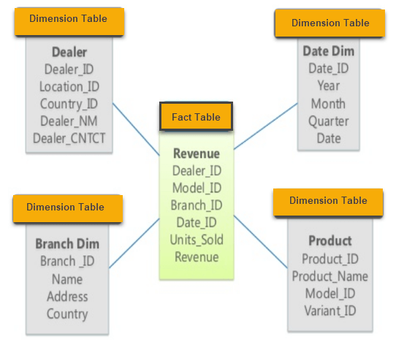
Các lược đồ Data warehouse (2)
Lược đồ hình sao (star schema)

Slide 19
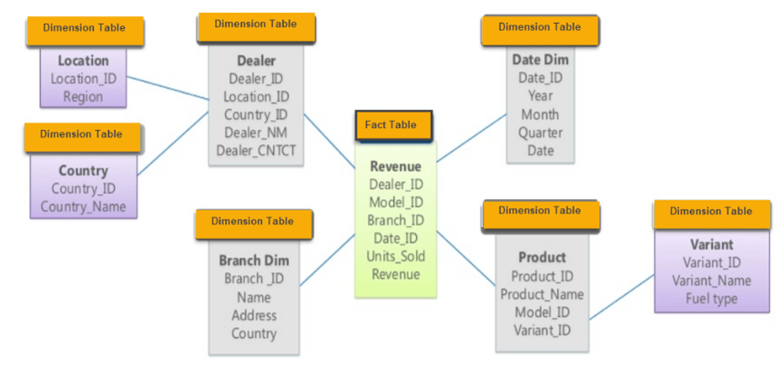
Các lược đồ Data warehouse (3)
Lược đồ bông tuyết (snowflake schema)

Slide 20
Các lược đồ Data warehouse (4)
Lược đồ hình sao | Lược đồ bông tuyết
Bảng dimension không phân cấp | Bảng dimension phân cấp
Ưu điểm: - Cải tiến hiệu năng truy vấn với các dữ liệu thường sử dụng - Ít bảng và cấu trúc đơn giản - Xử lý truy vấn đơn giản trên khía cạnh sử dụng join | Ưu điểm: - Kích thước bảng dimension nhỏ - Dễ bảo trì (tránh dư thừa) - Cho phép các truy vấn phức tạp với các chiều phức tạp, nhiều mức phân lớp
Nhược điểm: - Trong một số trường hợp có sự dư thừa dư thừa lớn | Nhược điểm: - Số lớn các bảng cần được quản lý - Truy cấn có thể cần kết nối nhiều bảng

Slide 21
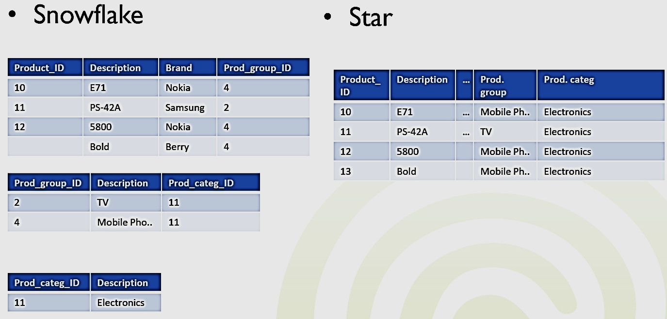
Các lược đồ Data warehouse (5)

Slide 22
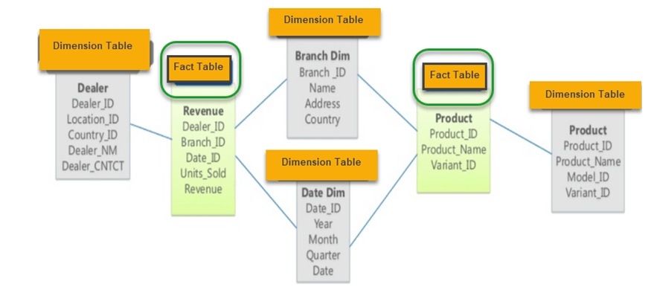
Các lược đồ Data warehouse (6)
Lược đồ thiên hà (Galaxy schema)

Slide 23
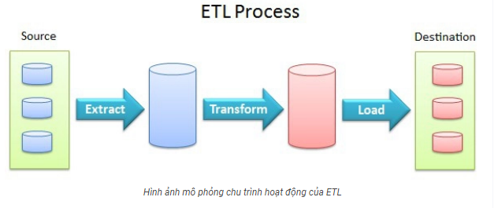
Tổng quan về ETL
ETL là gì?
ELT là quá trình chuyển dữ liệu từ một hay nhiều nguồn đưa vào CSDL đích
ETL gồm 3 bước
Trích chọn dữ liệu (Extract): Quá trình truy cập vào các hệ thống nguồn và trích xuất dữ liệu.
Chuyển đổi dữ liệu (Transform): quá trình chuyển đổi dữ liệu được trích xuất ở bước extract để phù hợp với các yêu cầu của DWH
Tải dữ liệu (Load): quá trình ghi chép dữ liệu đã được xử lý ở bước Transform vào cơ sở dữ liệu đích (DWH)

Slide 24
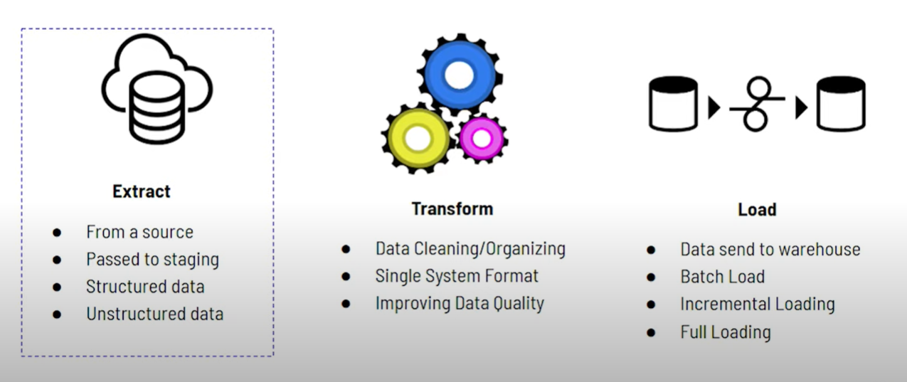
Trích chọn dữ liệu
Trích chọn dữ liệu (Extract)
Dữ liệu được lấy từ các nguồn
Sau đó dữ liệu được đẩy vào vùng đệm
Trích chọn lần đầu
Trích chọn lần sau

Slide 25
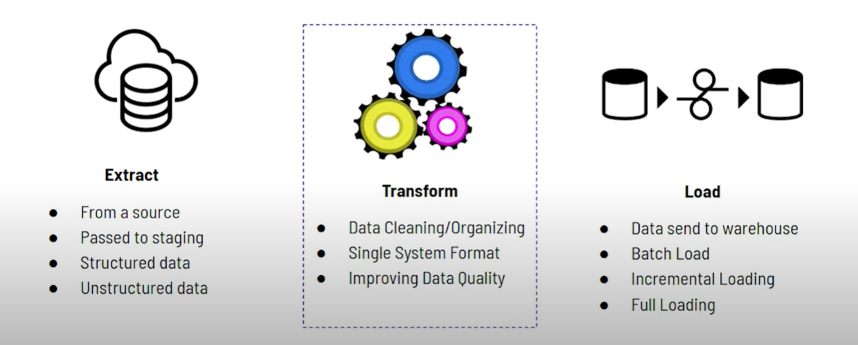
Chuyển đổi dữ liệu
Chuyển đổi dữ liệu
Chuẩn hóa dữ liệu
Làm sạch dữ liệu
Hợp nhất dữ liệu
Ghép dữ liệu các cột
Lọc dữ liệu
Mapping
Loại bỏ trùng lặp
Tổng hợp dữ liệu

Slide 26
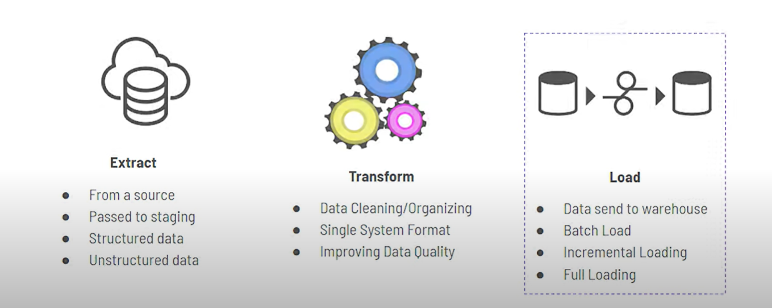
Tải dữ liệu
Tải dữ liệu (Load):
Dữ liệu sau khi tổng hợp được đưa vào DWH
Tải lần đầu
Tải lần sau

Slide 27
ETL Tools
Công cụ ETL | Loại
Pentaho Kettle | Open source
Talend | Open source
Jaspersoft-etl | Open source
Inaplex Inaport | Close source
SQL Server Integration Service | Close source

Slide 28
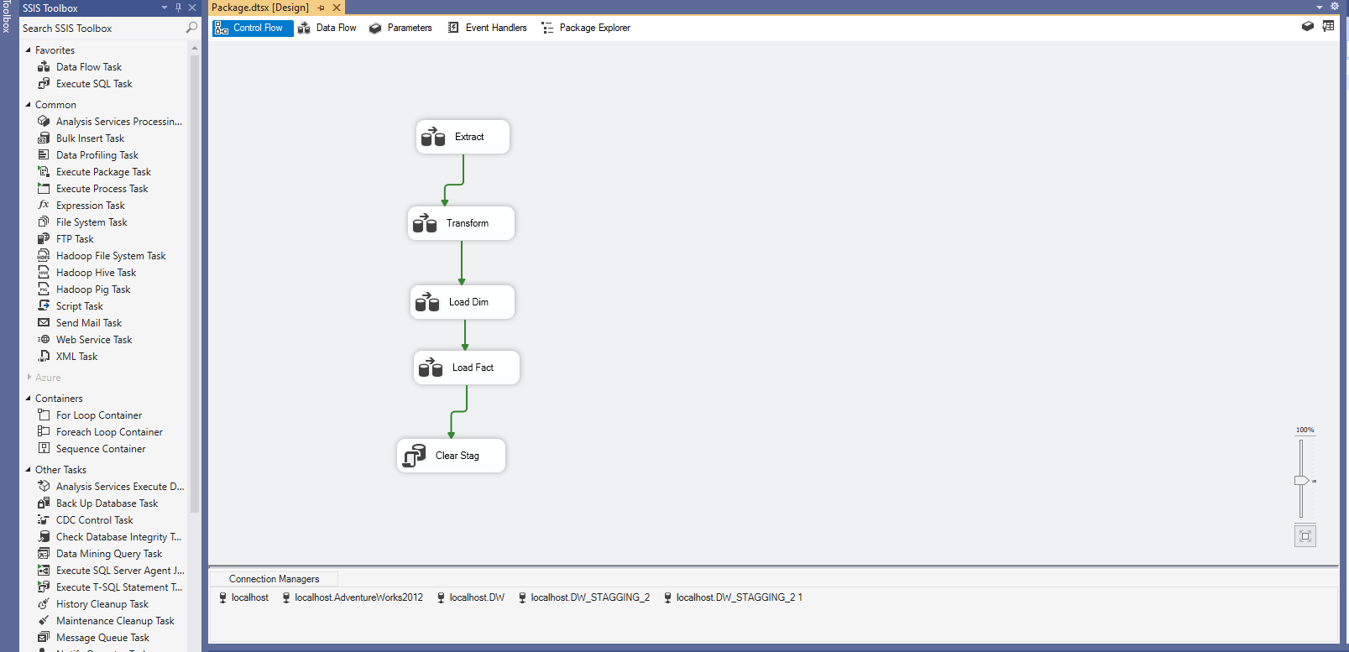
SQL Server Integration Service
SQL Server Integration Service (SSIS)

Slide 29
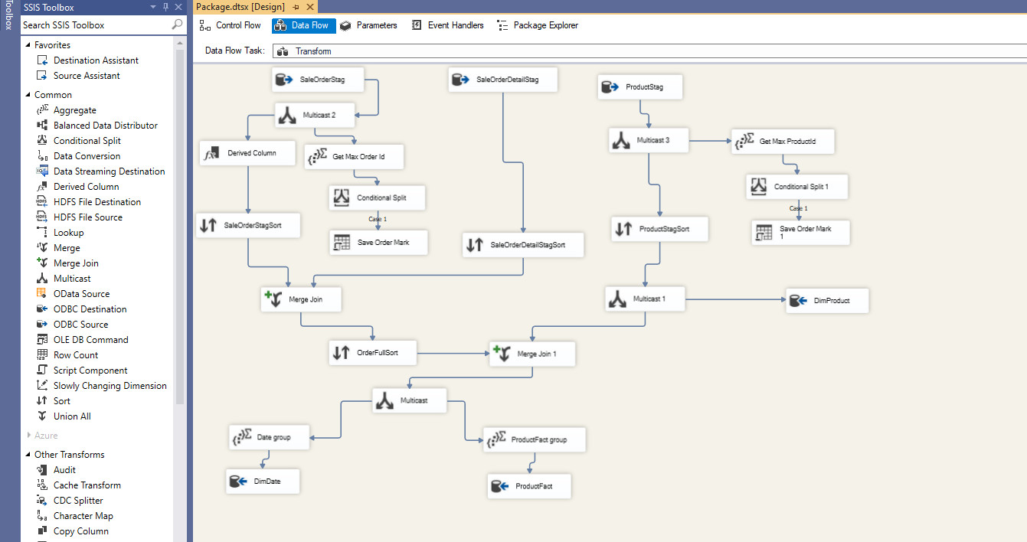
SQL Server Integration Service
SQL Server Integration Service (SSIS)

Slide 30
Cài đặt SQL Server Integration Service
Cài đặt Visual Studio 2019
Cài đặt gói SQL Server Data Tools (SSDT)
https://phanmemnet.com/download-visual-studio-2019-full-professional-enterprise-huong-dan-cai-dat/
https://www.mssqltips.com/sqlservertip/6481/install-sql-server-integration-services-in-visual-studio-2019/
https://docs.microsoft.com/en-us/sql/integration-services/install-windows/install-integration-services?view=sql-server-ver16

Slide 31


